Slide 1

Chào mừng các em đến với tiết Tiếng Việt - Lớp 2

Slide 2


Thứ Tư ngày 13 tháng 4 năm 2022
Tiếng Việt
Bài 24: Chiếc rễ đa tròn (t1 + 2)

Slide 3
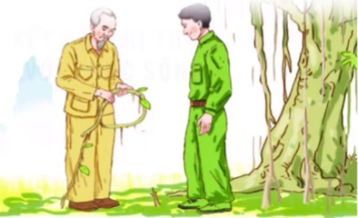
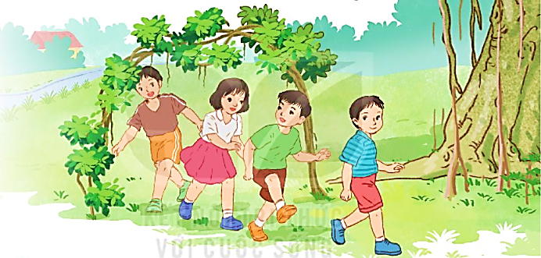
CHIẾC RỄ ĐA TRÒN
Một sớm hôm ấy, như thường lệ, Bác Hồ đi dạo trong vườn. Đến gần cây đa, Bác chợt thấy một chiếc rễ đa nhỏ và dài ngoằn ngoèo trên mặt đất. Chắc là trận gió đêm qua đã làm nó rơi xuống. Bác tần ngần một lát, rồi nói với chú cần vụ:
- Chú cuốn chiếc rễ này lại, rồi trồng cho nó mọc tiếp nhé!
Theo lời Bác, chú cần vụ xới đất, vùi chiếc rễ xuống. Thấy vậy, Bác ân cần bảo:
- Chú nên làm thế này.
Nói rồi, Bác cuộn chiếc rễ thành một vòng tròn, cùng chú cần vụ buộc nó tựa vào hai cái cọc, sau đó mới vùi hai đầu rễ xuống đất.
Chú cần vụ thắc mắc:
Thưa Bác, Bác làm thế để làm gì ạ?
Bác khẽ cười:
- Rồi chú sẽ biết.
Nhiều năm sau, chiếc rễ đã lớn và thành cây đa con có vòng lá tròn. Thiếu nhi vào thăm vườn Bác, em nào cũng thích chơi trò chui qua chui lại vòng lá ấy. Lúc đó, mọi người mới hiểu vì sao Bác cho trồng chiếc rễ đa thành hình tròn như thế. (Theo Bác Hồ kính yêu)

Slide 4

chiếc rễ, vòng lá tròn,
chui qua chui lại, ngoằn ngoèo

Slide 5
Một số câu văn dài
Nói rồi, bác cuộn chiếc rễ thành một vòng tròn và bảo chú cần vụ buộc nó tựa vào hai cái cọc, sau đó mới vùi hai đầu rễ xuống đất.

Slide 6

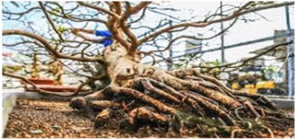

+ Ngoằn ngoèo: uốn lượn theo nhiều hướng khác nhau.
+ Tần ngần: đang mải suy nghĩ, cân nhắc và chưa biết
nên làm gì hay quyết định thế nào.
+ Cần vụ: người làm công việc chăm sóc Bác Hồ.

Slide 7
CHIẾC RỄ ĐA TRÒN
Một sớm hôm ấy, như thường lệ, Bác Hồ đi dạo trong vườn. Đến gần cây đa, Bác chợt thấy một chiếc rễ đa nhỏ và dài ngoằn ngoèo trên mặt đất. Chắc là trận gió đêm qua đã làm nó rơi xuống. Bác tần ngần một lát, rồi nói với chú cần vụ:
- Chú cuốn chiếc rễ này lại, rồi trồng cho nó mọc tiếp nhé!
Theo lời Bác, chú cần vụ xới đất, vùi chiếc rễ xuống. Thấy vậy, Bác ân cần bảo:
- Chú nên làm thế này.
Nói rồi, Bác cuộn chiếc rễ thành một vòng tròn, cùng chú cần vụ buộc nó tựa vào hai cái cọc, sau đó mới vùi hai đầu rễ xuống đất.
Chú cần vụ thắc mắc:
Thưa Bác, Bác làm thế để làm gì ạ?
Bác khẽ cười:
- Rồi chú sẽ biết.
Nhiều năm sau, chiếc rễ đã lớn và thành cây đa con có vòng lá tròn. Thiếu nhi vào thăm vườn Bác, em nào cũng thích chơi trò chui qua chui lại vòng lá ấy. Lúc đó, mọi người mới hiểu vì sao Bác cho trồng chiếc rễ đa thành hình tròn như thế. (Theo Bác Hồ kính yêu)
1
Đọc nối tiếp đoạn
2
3

Slide 8




LUYỆN ĐỌC NHÓM

Slide 9
CHIẾC RỄ ĐA TRÒN
Một sớm hôm ấy, như thường lệ, Bác Hồ đi dạo trong vườn. Đến gần cây đa, Bác chợt thấy một chiếc rễ đa nhỏ và dài ngoằn ngoèo trên mặt đất. Chắc là trận gió đêm qua đã làm nó rơi xuống. Bác tần ngần một lát, rồi nói với chú cần vụ:
- Chú cuốn chiếc rễ này lại, rồi trồng cho nó mọc tiếp nhé!
Theo lời Bác, chú cần vụ xới đất, vùi chiếc rễ xuống. Thấy vậy, Bác ân cần bảo:
- Chú nên làm thế này.
Nói rồi, Bác cuộn chiếc rễ thành một vòng tròn, cùng chú cần vụ buộc nó tựa vào hai cái cọc, sau đó mới vùi hai đầu rễ xuống đất.
Chú cần vụ thắc mắc:
Thưa Bác, Bác làm thế để làm gì ạ?
Bác khẽ cười:
- Rồi chú sẽ biết.
Nhiều năm sau, chiếc rễ đã lớn và thành cây đa con có vòng lá tròn. Thiếu nhi vào thăm vườn Bác, em nào cũng thích chơi trò chui qua chui lại vòng lá ấy. Lúc đó, mọi người mới hiểu vì sao Bác cho trồng chiếc rễ đa thành hình tròn như thế. (Theo Bác Hồ kính yêu)
1
Đọc toàn bài
Hai nhóm đọc bài
2
3

Slide 10


Slide 11
1. Thấy chiếc rễ đa nằm trên mặt đất, Bác đã bảo chú cần vụ làm gì?
Một sớm hôm ấy, như thường lệ, Bác Hồ đi dạo trong vườn. Đến gần cây đa, Bác chợt thấy một chiếc rễ đa nhỏ và dài ngoằn ngoèo trên mặt đất. Chắc là trận gió đêm qua đã làm nó rơi xuống. Bác tần ngần một lát, rồi nói với chú cần vụ:
- Chú cuốn chiếc rễ này lại, rồi trồng cho nó mọc tiếp nhé!

Slide 12
2. Bác hướng dẫn chú cần vụ trồng chiếc rễ đa như thế nào?
Theo lời Bác, chú cần vụ xới đất, vùi chiếc rễ xuống. Thấy vậy, Bác ân cần bảo:
- Chú nên làm thế này.
Nói rồi, Bác cuộn chiếc rễ thành một vòng tròn, cùng chú cần vụ buộc nó tựa vào hai cái cọc, sau đó mới vùi hai đầu rễ xuống đất.
Chú cần vụ thắc mắc:
Thưa Bác, Bác làm thế để làm gì ạ?
Bác khẽ cười:
- Rồi chú sẽ biết.

Slide 13
3. Vì sao Bác cho trồng chiếc rễ đa như vậy?
Nhiều năm sau, chiếc rễ đã lớn và thành cây đa con có vòng lá tròn. Thiếu nhi vào thăm vườn Bác, em nào cũng thích chơi trò chui qua chui lại vòng lá ấy. Lúc đó, mọi người mới hiểu vì sao Bác cho trồng chiếc rễ đa thành hình tròn như thế.

Slide 14
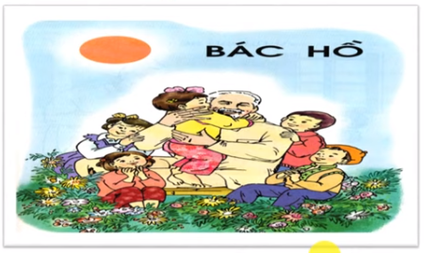
4. Qua bài đọc, em thấy tình cảm của Bác Hồ với thiếu nhi như thế nào?
Qua bài đọc, ta thấy Bác Hồ rất quan tâm, yêu thương các cháu thiếu niên, nhi đồng.

Slide 15
CHIẾC RỄ ĐA TRÒN
Một sớm hôm ấy, như thường lệ, Bác Hồ đi dạo trong vườn. Đến gần cây đa, Bác chợt thấy một chiếc rễ đa nhỏ và dài ngoằn ngoèo trên mặt đất. Chắc là trận gió đêm qua đã làm nó rơi xuống. Bác tần ngần một lát, rồi nói với chú cần vụ:
- Chú cuốn chiếc rễ này lại, rồi trồng cho nó mọc tiếp nhé!
Theo lời Bác, chú cần vụ xới đất, vùi chiếc rễ xuống. Thấy vậy, Bác ân cần bảo:
- Chú nên làm thế này.
Nói rồi, Bác cuộn chiếc rễ thành một vòng tròn, cùng chú cần vụ buộc nó tựa vào hai cái cọc, sau đó mới vùi hai đầu rễ xuống đất.
Chú cần vụ thắc mắc:
Thưa Bác, Bác làm thế để làm gì ạ?
Bác khẽ cười:
- Rồi chú sẽ biết.
Nhiều năm sau, chiếc rễ đã lớn và thành cây đa con có vòng lá tròn. Thiếu nhi vào thăm vườn Bác, em nào cũng thích chơi trò chui qua chui lại vòng lá ấy. Lúc đó, mọi người mới hiểu vì sao Bác cho trồng chiếc rễ đa thành hình tròn như thế. (Theo Bác Hồ kính yêu)
Đọc lại bài

Slide 16

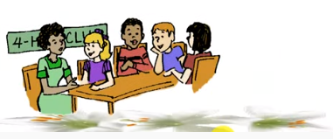

Đọc phân vai theo nhóm
Chú ý:
* Giọng người kể chậm rãi.
* Giọng Bác ôn tồn dịu dàng.
* Giọng chú cần vụ ngạc nhiên.

Slide 17


Slide 18
1. Chọn từ (cuốn, vùi, xới, trồng) phù hợp với mỗi chỗ trống.
a. Chú … rễ này lại rồi ... cho nó mọc tiếp nhé!
b. Chú cần vụ ... đất, ... chiếc rễ xuống.
cuốn
trồng
xới
vùi

Slide 19
2. Tìm trong bài câu có dùng dấu chấm than.
Câu đó dùng để làm gì? (Chọn ý đúng)
a. Nêu yêu cầu, đề nghị
b. Thể hiện cảm xúc
c. Kể sự việc, hoạt động

Slide 20
CHIẾC RỄ ĐA TRÒN
Một sớm hôm ấy, như thường lệ, Bác Hồ đi dạo trong vườn. Đến gần cây đa, Bác chợt thấy một chiếc rễ đa nhỏ và dài ngoằn ngoèo trên mặt đất. Chắc là trận gió đêm qua đã làm nó rơi xuống. Bác tần ngần một lát, rồi nói với chú cần vụ:
- Chú cuốn chiếc rễ này lại, rồi trồng cho nó mọc tiếp nhé!
Theo lời Bác, chú cần vụ xới đất, vùi chiếc rễ xuống. Thấy vậy, Bác ân cần bảo:
- Chú nên làm thế này.
Nói rồi, Bác cuộn chiếc rễ thành một vòng tròn, cùng chú cần vụ buộc nó tựa vào hai cái cọc, sau đó mới vùi hai đầu rễ xuống đất.
Chú cần vụ thắc mắc:
Thưa Bác, Bác làm thế để làm gì ạ?
Bác khẽ cười:
- Rồi chú sẽ biết.
Nhiều năm sau, chiếc rễ đã lớn và thành cây đa con có vòng lá tròn. Thiếu nhi vào thăm vườn Bác, em nào cũng thích chơi trò chui qua chui lại vòng lá ấy. Lúc đó, mọi người mới hiểu vì sao Bác cho trồng chiếc rễ đa thành hình tròn như thế. (Theo Bác Hồ kính yêu)

Slide 21
2. Tìm trong bài câu có dùng dấu chấm than.
Câu đó dùng để làm gì? (Chọn ý đúng)
a. Nêu yêu cầu, đề nghị
b. Thể hiện cảm xúc
c. Kể sự việc, hoạt động
→ Chú cuốn chiếc rễ này lại, rồi trồng cho nó mọc tiếp nhé!
Cuối câu nêu yêu cầu, đề nghị viết dấu chấm than.
- Cậu nhặt giúp tớ chiếc thước kẻ với !
- Các con hãy ngồi trật tự để học bài !

